Slide 1
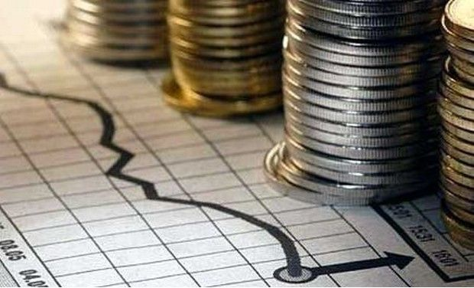
النجاح المضمون
جامعة 9: 11-10: 11
د. ريك جريفيث • كنيسة الطرق المتقاطعة الدولية سنغافورة
CICFamily.com • BibleStudyDownloads.org

Slide 2
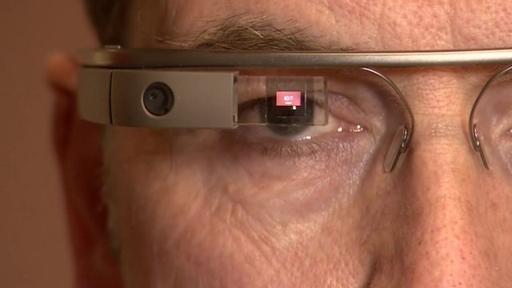
كيف تستطيع أن تضمن النجاح؟
Notes:
Every one of us wants to me successful in life. But how can you guarantee success? I suspect you would agree with me that human strategies won't work, as they are too simplistic—and, after all, we are Christians who don't buy into these things.

Slide 3
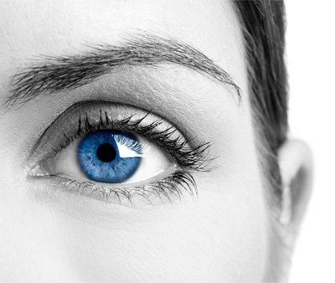
هل تعتبر الحكمة ضماناً للنجاح؟
Notes:
If you're wise, will you soon be at the top?
If you're wise, will you eventually succeed then?

Slide 4
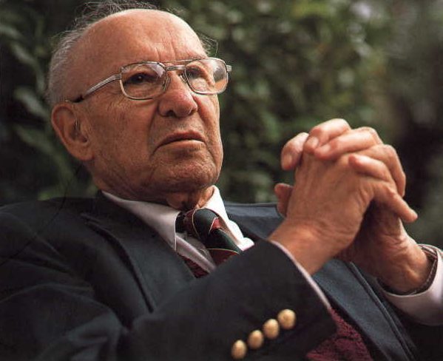
بيتر دراكر (1909-2005)
Notes:
If we are honest, we will admit that wisdom doesn't always guarantee success. In fact, the "Peter Principle" may be true!
Peter Drucker is known as the father of modern management.

Slide 5
مبدأ بيتر
مستويات
عدم الكفاءة
تذهب إلى
ميلهم في رفع
الموظفين
في تسلسل هرمي

Slide 6
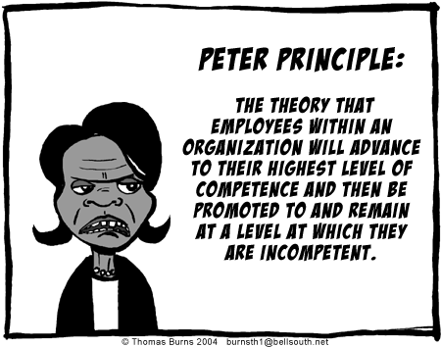
مبدأ بيتر: تقول النظرية بأن الموظفين داخل المؤسسة سوف يتقدمون إلى أعلى مستوى من الكفاءة، ثم يتم ترقيتهم إلى مستوى ويبقون غير أكفاء فيه.
Notes:
Yet, I submit to you, that whether Drucker is right or not, even genuine wisdom doesn't always guarantee success. But…why not?

Slide 7
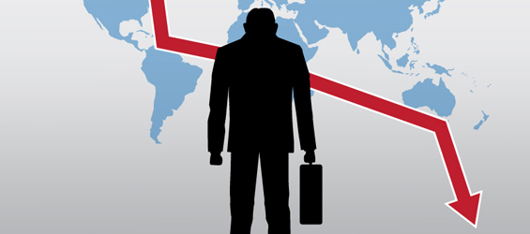
لماذا لا تقود الحكمة إلى النجاح دائماً؟

Slide 8
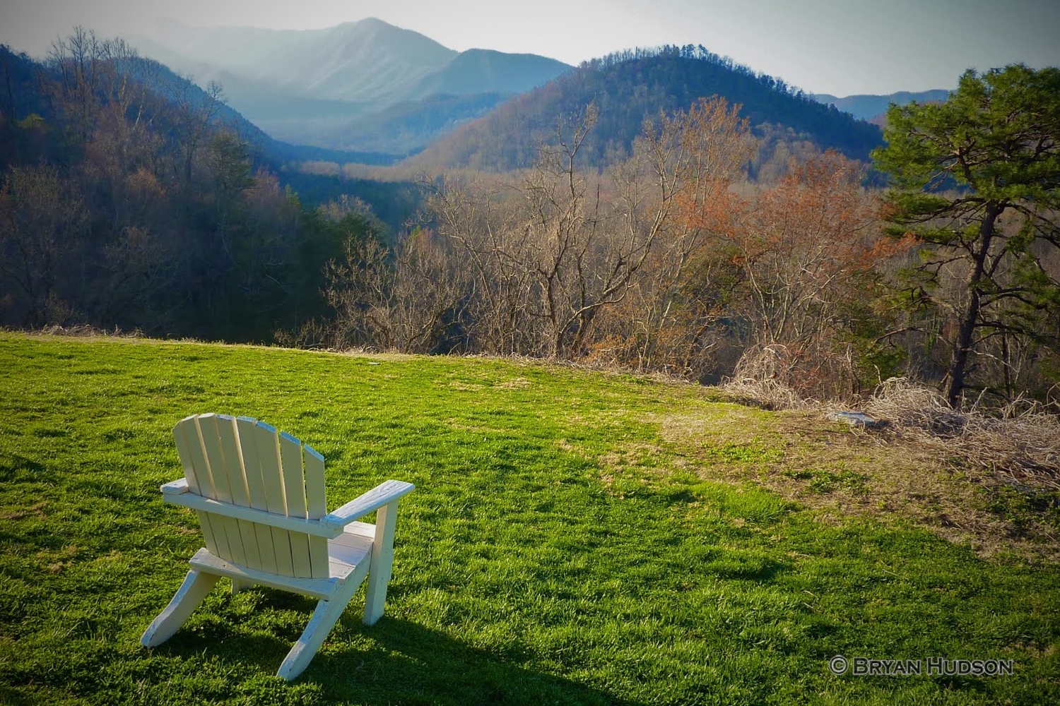
الحكمة
Notes:
Solomon was convinced regarding the benefits of wisdom.
He recorded many proverbs to help people be wise.

Slide 9
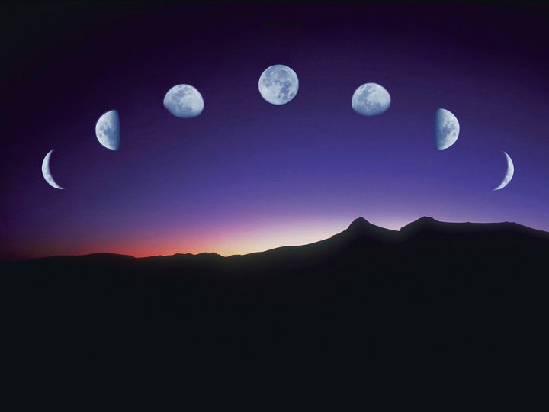
الجامعة
العمل والحكمة لا يدومان

Slide 10
يوسف دانيال نحميا
Notes:
Joseph (Gen. 37–50) and Daniel (Dan. 1–2) and Nehemiah (Neh. 1–2) are great examples how wisdom brings success—or are they?
If you look carefully, you will see each of these stories notes that "God was with Joseph or Daniel or Nehemiah…"

Slide 11
لماذا لا تقود الحكمة إلى النجاح دائماً؟

Slide 12
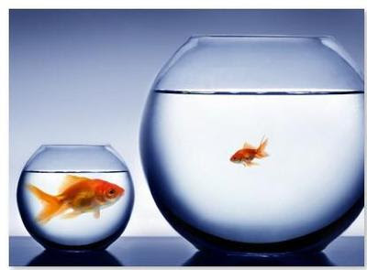
1. الحياة ليست عادلة (9: 11-10: 7)
Notes:
The inequities of life afflict the wise as well as the rest of us!
Our existence does not have all accounts settled fairly yet.
Wisdom recognizes this truth that humanity is biased and inequitable.

Slide 13
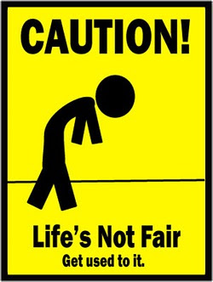
إذا كنت حكيماً فسوف تعتاد على الظلم
تحذير
الحياة ليست عادلة.
الله يستخدمها.

Slide 14
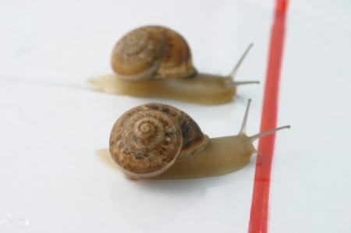
أ. تستطيع الصدفة أن تعيق الحكمة (9: 11-12)

Slide 15
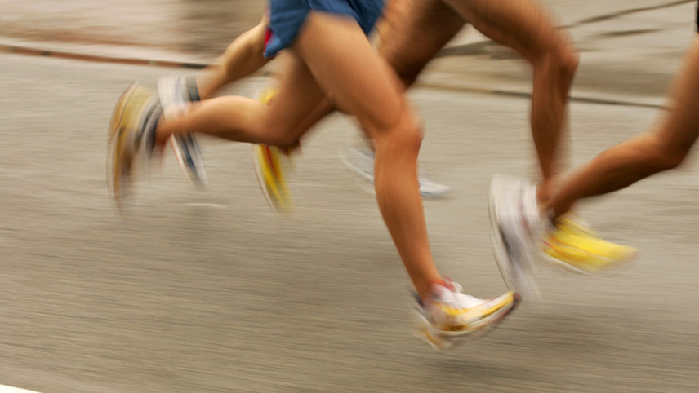
أن السعي ليس للخفيف (9: 11أ)

Slide 16
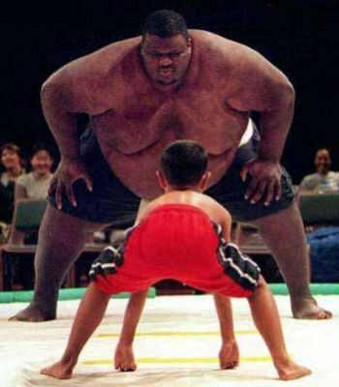
... ولا الحرب للأقوياء ... (9: 11ب)

Slide 17
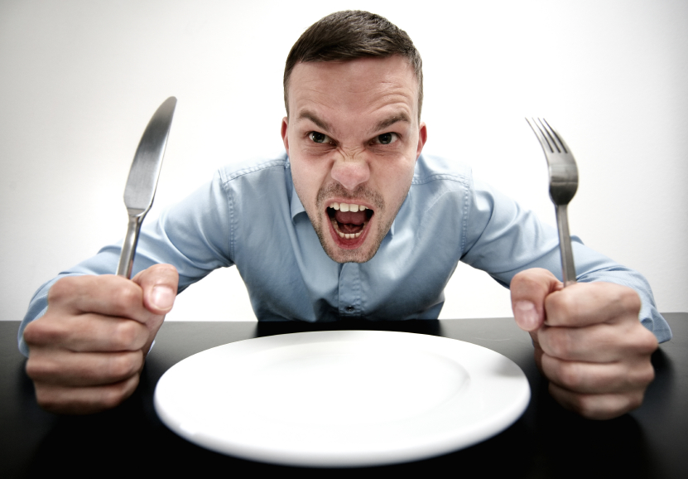
... ولا الخبز للحكماء ... (9: 11ت)

Slide 18
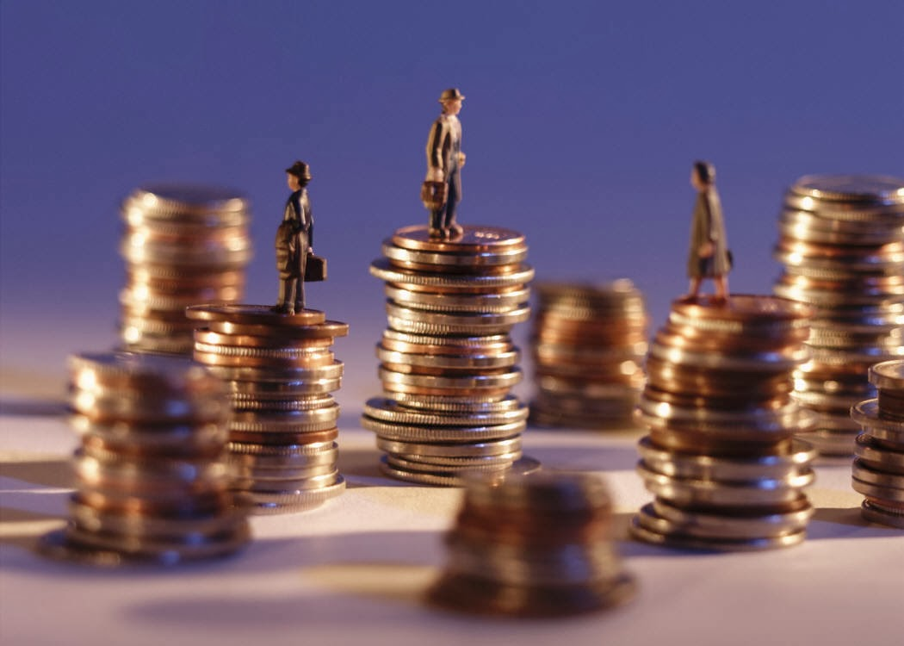
... ولا الغنى للفهماء ... (9: 11ث)

Slide 19
... ولا النعمة لذوي المعرفة ... (9: 11ج)

Slide 20
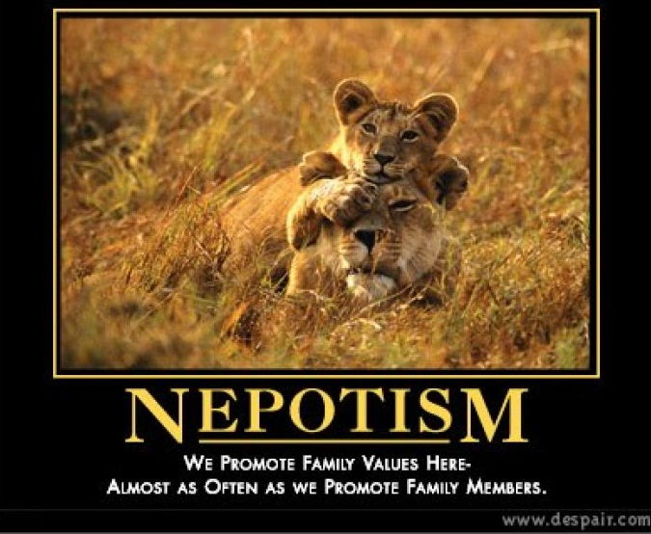
نحن نعزز القيم العائلية هنا، بنفس القدر الذي نعزز فيه أفراد الأسرة تقريباً.
المحسوبية

Slide 21
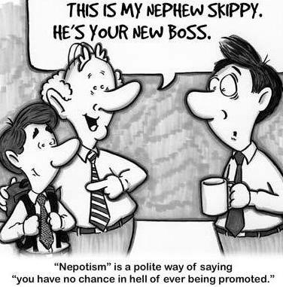
Nephew
هذا هو ابن أخي، سكيبي.
هو مديرك الجديد
Notes:
A blogger named Ketan Joshi noted,
"One interesting thing I learned today is that the word 'Nepotism' is derived from the Latin word 'Nepos' or 'nepotis' which means 'nephew'. Um....Nepotism means favouritism granted to relatives regardless of merit. So why specifically nephew, rather than son? The answer is very interesting. This word came about in the middle ages, when the church clergy—specifically the Catholic clergy—had to take an oath of chastity, and could not (legally) father any children. So these dudes gave their nephews such positions of preference, as would normally be given to a son. Hence the word 'Nepotism'. (Nephewism, if you wish)"
http://ketanj.blogspot.com/2011/12/thing-about-nepotism.html

Slide 22
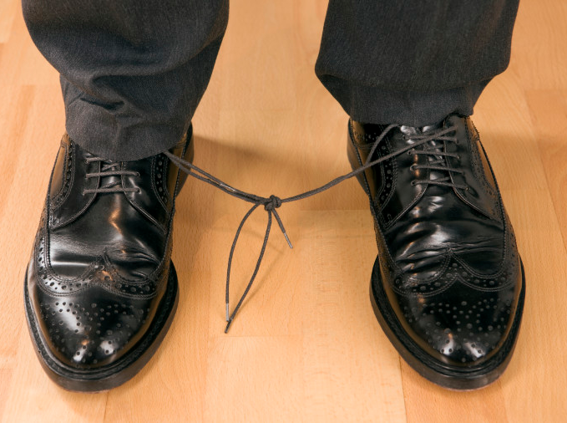
لأنه الوقت والعرض يلاقيانهم كافة. (9: 11ح)

Slide 23
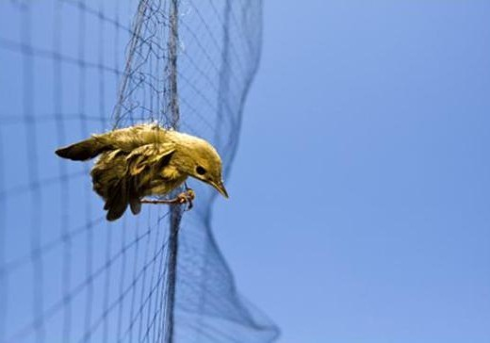
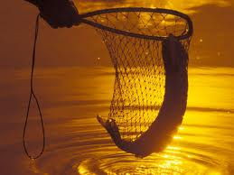
لأن الإنسان أيضاً لا يعرف وقته، كالأسماك التي تؤخذ بشبكة مهلكة، وكالعصافير التي تؤخذ بالشرك، كذلك تقتنص بنو البشر في وقت شر، إذ يقع عليهم بغتة. (9: 12)

Slide 24
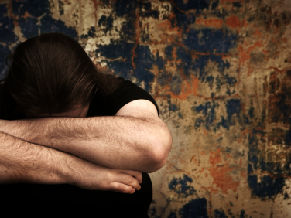
ب. يستطيع الإهمال أن يعيق الحكمة (9: 13-16)

Slide 25
هذه الحكمة رأيتها أيضاً تحت الشمس، وهي عظيمة عندي: مدينة صغيرة فيها أناس قليلون، فجاء عليها ملك عظيم وحاصرها وبنى عليها أبراجاً عظيمة. ووجد فيها رجل مسكين حكيم، فنجى هو المدينة بحكمته، وما أحد ذكر ذلك الرجل المسكين (9: 13-15)

Slide 26
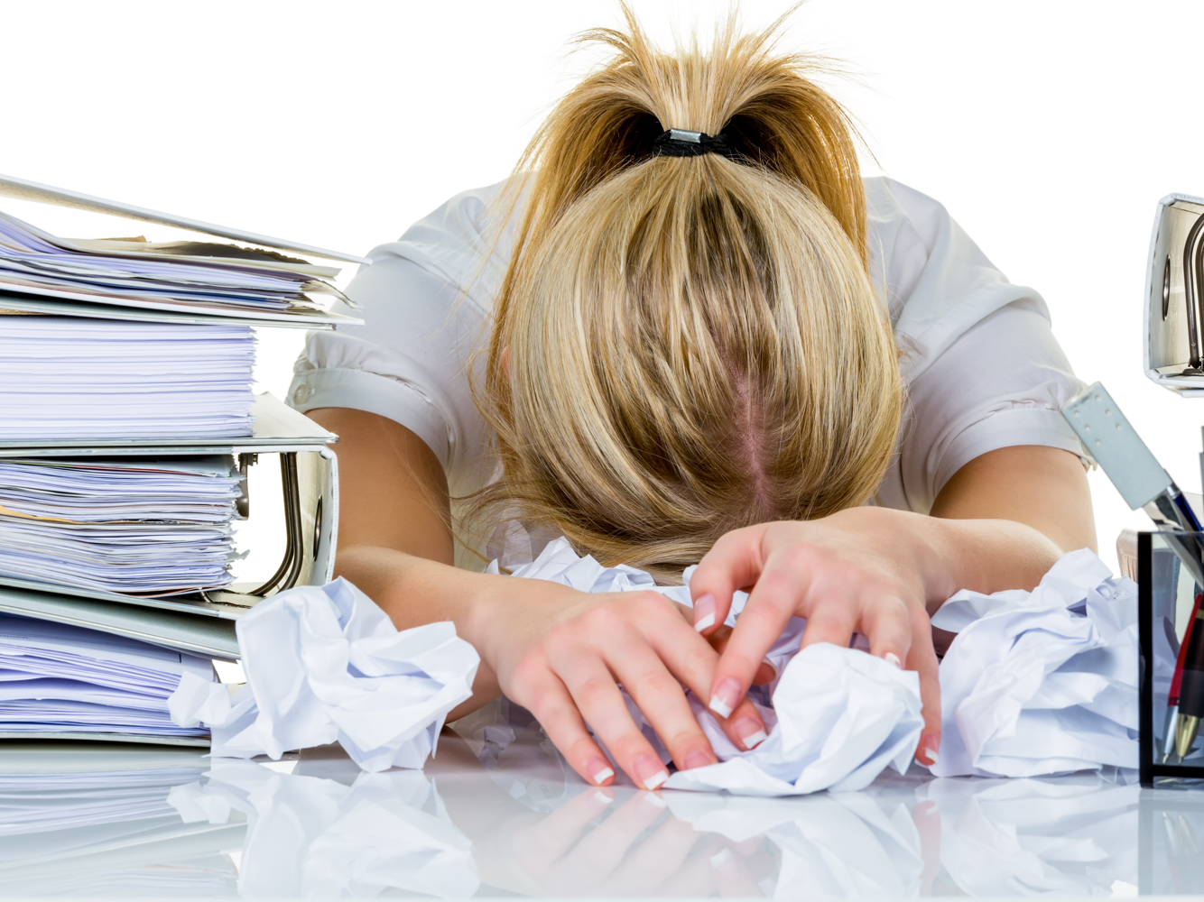
فقلت: الحكمة خير من القوة، أما حكمة المسكين فمحتقرة، وكلامه لا يسمع (9: 16)

Slide 27
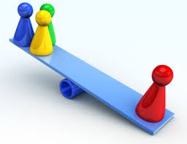
ت. تستطيع الحماقة أن تعيق الحكمة (9: 17-10: 1)

Slide 28
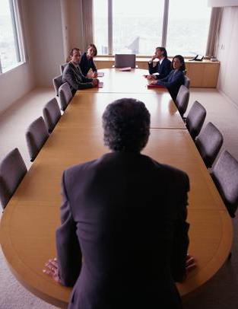
كلمات الحكماء تسمع في الهدوء، أكثر من صراخ المتسلط بين الجهال. (9: 17)

Slide 29
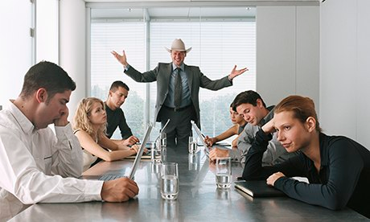
الحكمة خير من أدوات الحرب، أما خاطئ واحد فيفسد خيراً جزيلاً (9: 18)

Slide 30
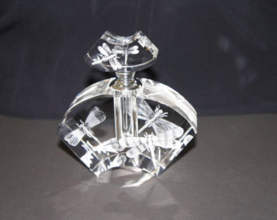
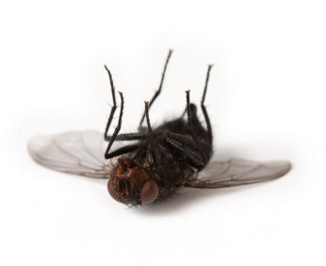
الذباب الميت ينتن ويخمر طيب العطار، جهالة قليلة أثقل من الحكمة ومن الكرامة (10: 1)
Notes:
Another example of how a little foolishness nullifies the great value of wisdom is when a foolish superior doesn't recognize the wisdom of one under him. How?

Slide 31
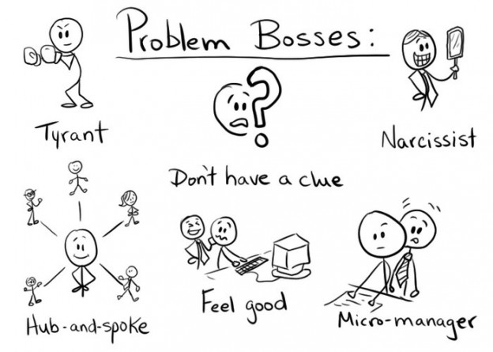
ث. يستطيع القادة الأغبياء أن يعيقوا الحكمة (10: 2-7)
رؤساء المشاكل:
المستبد
النرجسي
من ليس لديه أدنى فكرة
من يشعر بأنه بحال جيد
محور الحديث
المدير الجزئي

Slide 32
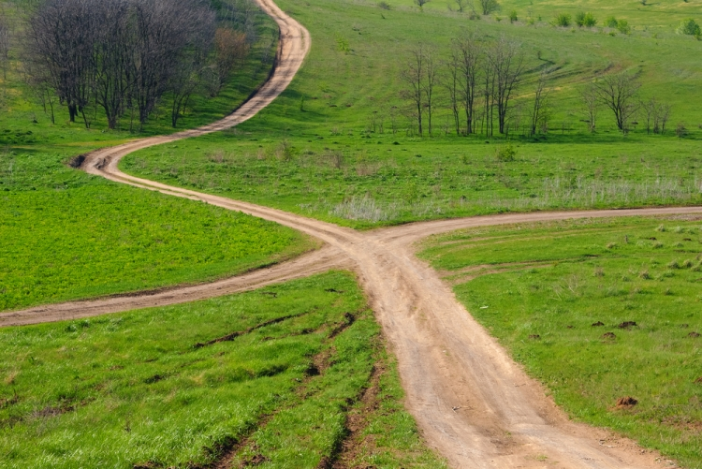
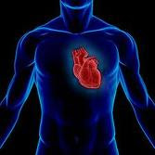
قلب الحكيم عن يمينه، وقلب الجاهل عن يساره. (10: 2)
Notes:
"I have set the LORD continually before me; Because He is at my right hand, I will not be shaken." (Ps. 16:8 NAU)

Slide 33
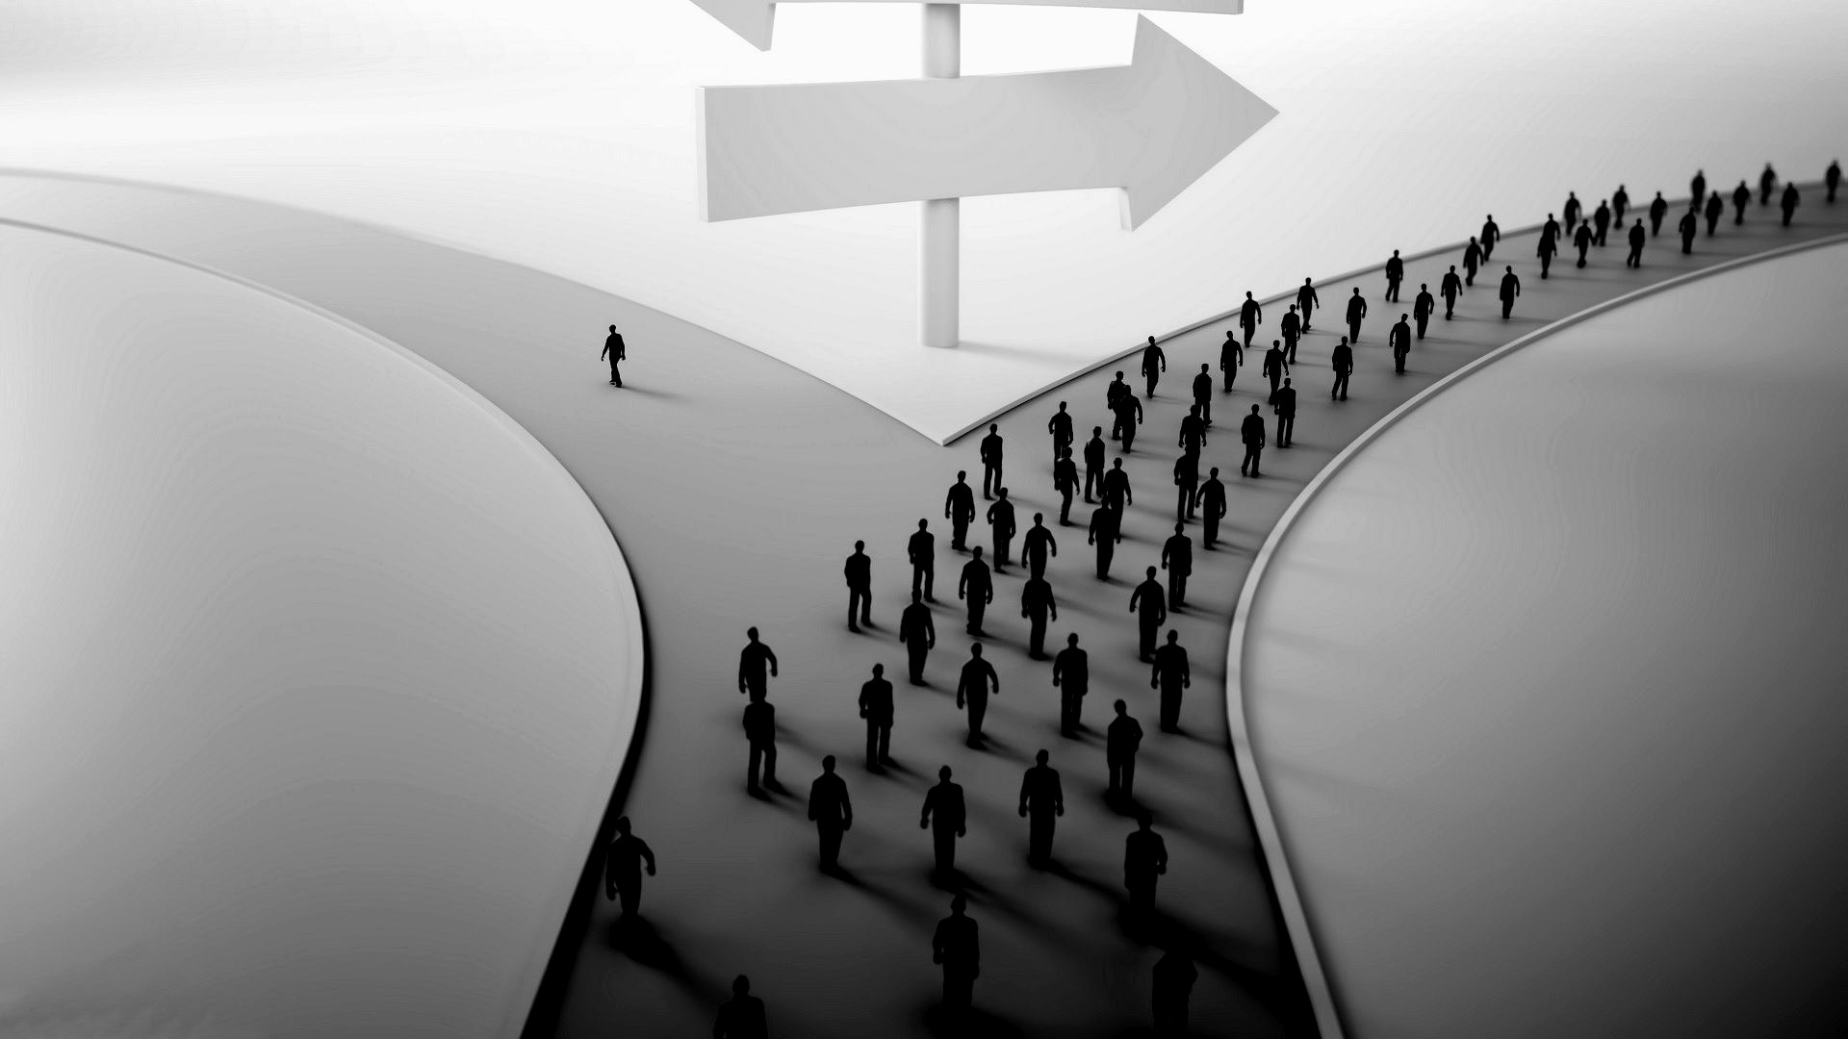
أفكار الحكيم تقوده إلى الإستقامة، أما أفكار الأحمق فتقوده إلى الإنحراف (10: 2 المبسطة)
هل سبق أن تساءلت لماذا يُطلق على المحافظين اسم اليمين ويُطلق على الليبراليين اسم اليسار؟

Slide 34
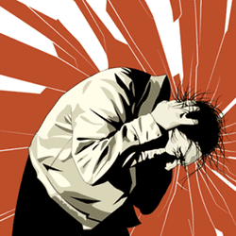
أيضا إذا مشى الجاهل في الطريق ينقص فهمه، ويقول لكل واحد: إنه جاهل (10: 3)

Slide 35
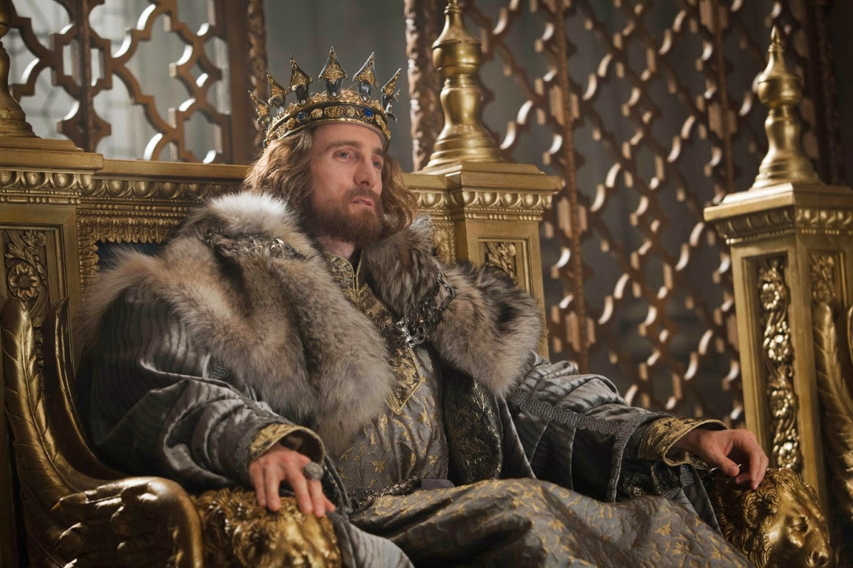
إن صعدت عليك روح المتسلط، فلا تترك مكانك، لأن الهدوء يسكن خطايا عظيمة (جامعة 10: 4)

Slide 36
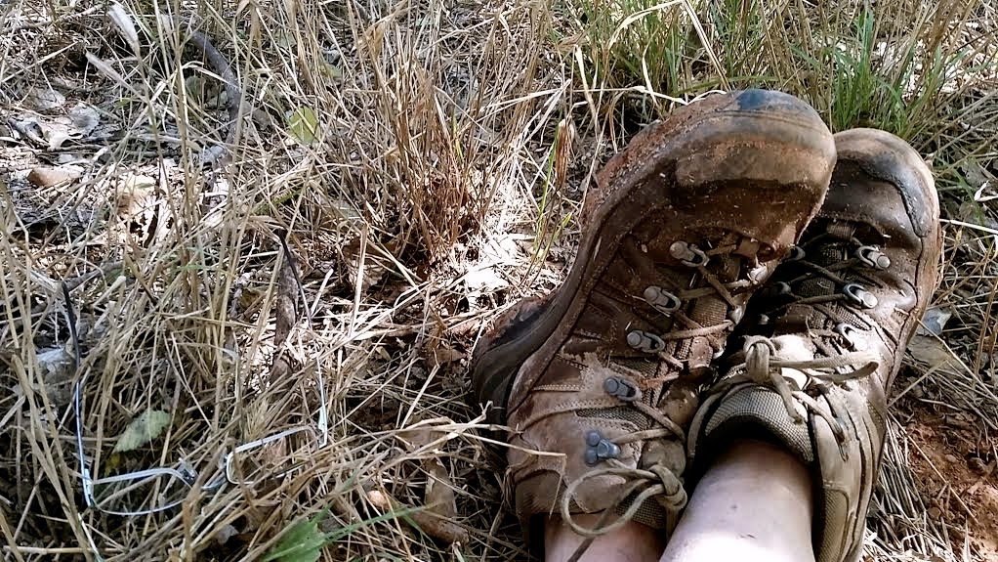
يوجد شر رأيته تحت الشمس، كسهو صادر من قبل المتسلط: الجهالة جعلت في معالي كثيرة، والأغنياء يجلسون في السافل (10: 5-6)

Slide 37
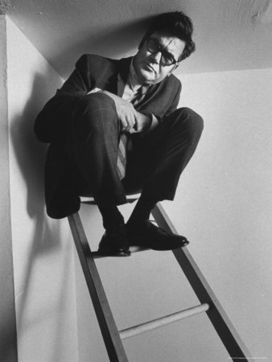
اصعد السلم إلى مستوى عدم كفاءتك

Slide 38
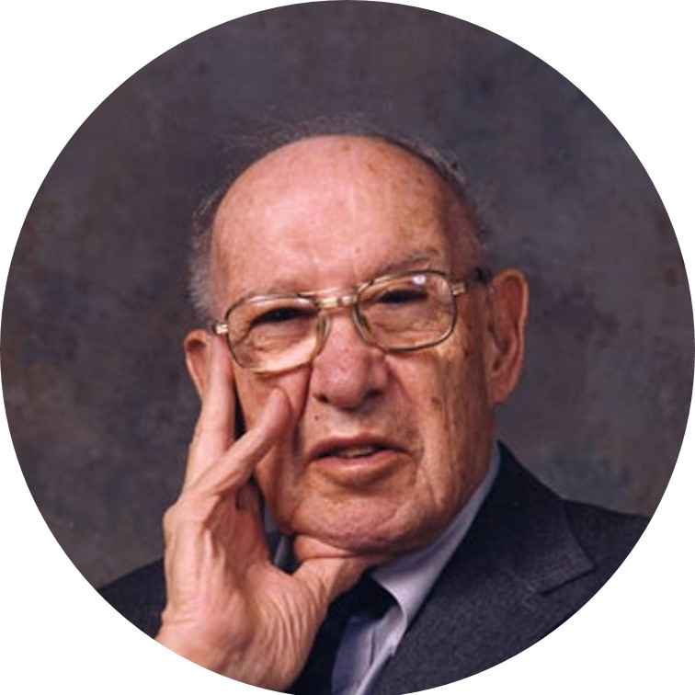
دراكر
الكفاءة هي عمل الأمور بالشكل الصحيح؛ أما الفعالية فهي عمل الأشياء الصحيحة.
بيتر دراكر—

Slide 39
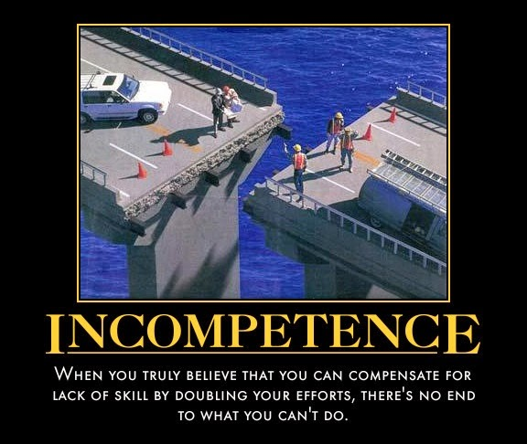
قد رأيت عبيداً على الخيل، ورؤساء ماشين على الأرض كالعبيد (10: 7)

Slide 40
لماذا لا تقود الحكمة إلى النجاح دائماً؟

Slide 41
1. الحياة ليست عادلة (9: 11-10: 7)
Notes:
The inequities of life afflict the wise as well as the rest of us!
Our existence does not have all accounts settled fairly yet.
Wisdom recognizes this truth that humanity is biased and inequitable.

Slide 42
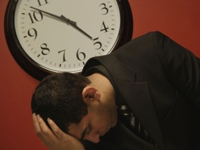
2. الحياة ليست مؤكدة (10: 8-11)
Notes:
The unreliable nature of life hinders wisdom.

Slide 43
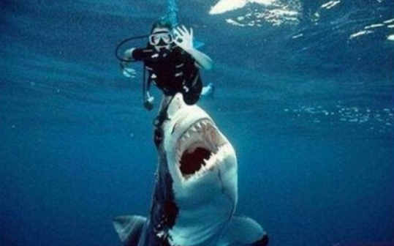
أ. تستطيع الحوادث أن تعيق الحكمة (10: 8-10)

Slide 44
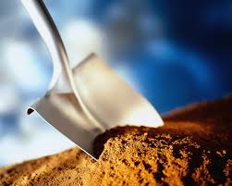
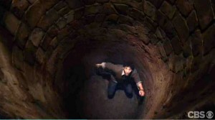
من يحفر هوة يقع فيها (10: 8أ)
Notes:
The NLT renders this "well" but that isn't the meaning of the Hebrew.
You can fall into a pit that you actually dug (10:8a).

Slide 45
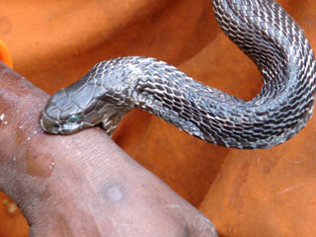
ومن ينقض جداراً تلدغه حية. (10: 8ب)
Notes:
You can get snakebites while working hard (10:8b)

Slide 46
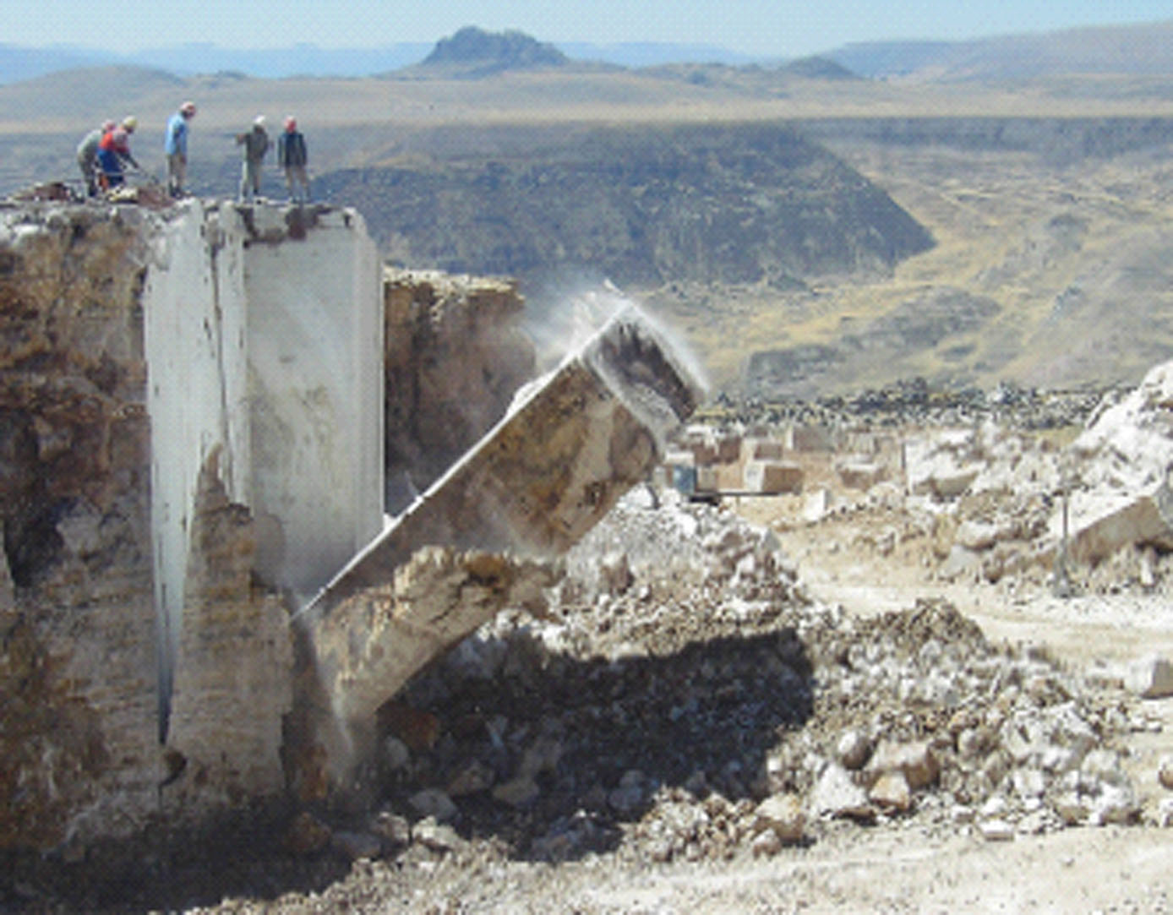
من يقلع حجارة يوجع بها. (10: 9أ)
Notes:
You can get hurt while quarrying rock (10:9a)

Slide 47
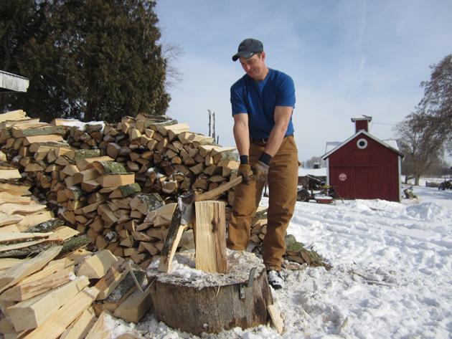
من يشقق حطباً يكون في خطر منه. (10: 9ب)
Notes:
You can get hurt from logs that you split (10:9b)

Slide 48
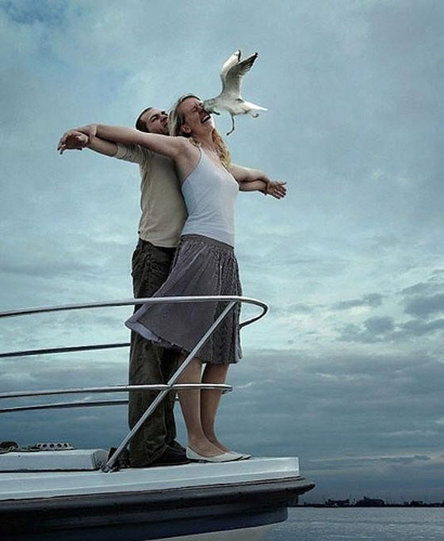
ب. يستطيع التوقيت السيء أن يعيق الحكمة (10: 11)

Slide 49
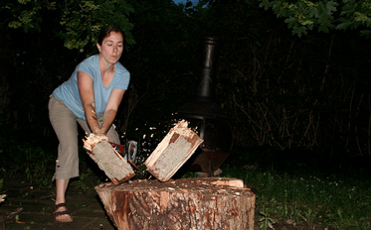
إن كل الحديد ولم يسنن هو حده، فليزد القوة. (10: 10أ)
Notes:
Time spent to sharpen your ax is worth it (10:10a)

Slide 50
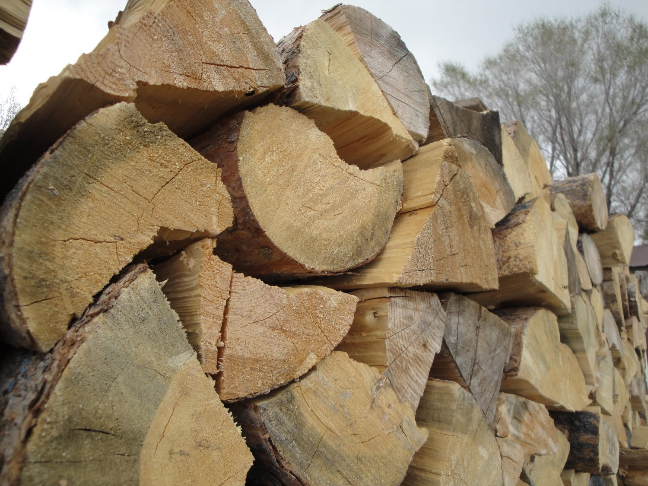
أما الحكمة فنافعة للإنجاح. (10: 10ب)
Notes:
Wisdom in all situations brings more chance of success (10:10b)

Slide 51
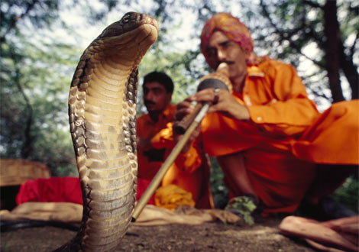
إن لدغت الحية بلا رقية، فلا منفعة للراقي. (10: 11)
Notes:
Wisdom has no gain unless used at the proper time (10:11).

Slide 52
لماذا لا تقود الحكمة إلى النجاح دائماً؟

Slide 53
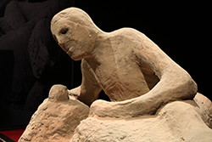
الفكرة الرئيسية في 10: 1-11
الحكمة لا تضمن النجاح
لأن الحياة غير عادلة وغير مؤكدة

Slide 54
أسئلة
أ ) كيف ذهبت حكمتك دون مكافأة؟
ب) كيف تستطيع أن تتجنب الأخطاء الغبية التي تدمر ما أنجزته من خلال الحكمة؟
ت) ماذا يجب أن تفعل عندما لا يلاحظ مديرك بصيرتك العظيمة؟
ث) كيف يعيق التوقيت السيء الأمور الجيدة التي تقوم بها؟
ج) كيف يرشدك الله في هذه الحالة؟

Slide 55
لا تثق بالحكمة ثق بالله

Slide 56
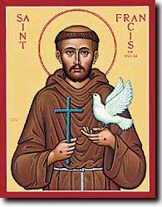
صلاة حكيمة
يا رب، امنحني السكينة لأقبل الأشياء التي لا أستطيع
تغييرها
والقوة لتغيير الأشياء التي أستطيع تغييرها
والحكمة لمعرفة
الفرق بينهما
القديس فرنسيس الأسيزي—

Slide 57
Black

Slide 58
الرابط للعرض التقديميِّ "وعْظُ العهد القديم" متاحٌ على الموقع الإلكترونيّ: BibleStudyDownloads.org
أحصل على هذا العرض التقديمي مجاناً
Notes:
OP Arabic OT Preaching
_____________
Common-29

